Slide 1
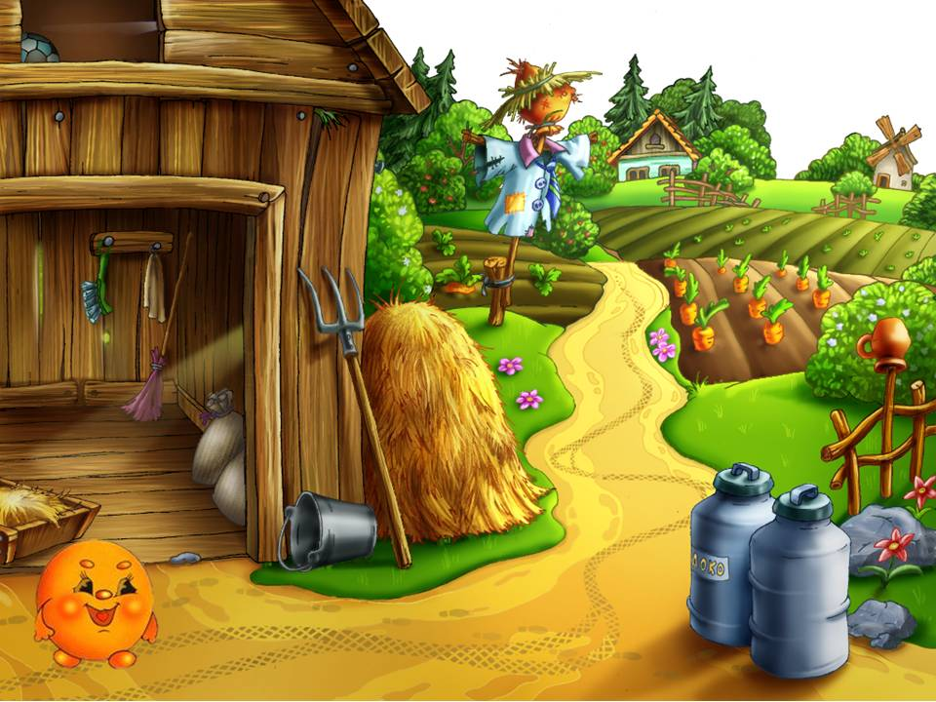
ПРОЕКТ «СКАЗКИ- ЛУЧШИЕ ДРУЗЬЯ!»
Морозова Н.И.,
Сергейчук Е.Р.

Slide 2
Морально-нравственные истины сказок
- «дружба помогает победить зло» («Мешок яблок»),
- «добрые и миролюбивые побеждают» («Три поросенка»),
- «зло наказуемо» («Кошкин дом») и др.

Slide 3
Занятие по математике для второй младшей группы на основе сказки "Колобок"

Slide 4
Целеполагание
- углубить знания детей о геометрических фигурах, закрепить понятия «маленький и большой», «высокий и низкий», «поровну»;
- уточнить представление о персонажах и последовательности сказки;
- совершенствовать умение лепить округлую форму круговыми движениями ладоней, дополнять изображение мелкими деталями;
- развивать мелкую моторику кистей рук, умение следовать определенным правилам при решении задач, совершенствовать внимание, мышление, память, восприятие;
- воспитывать интерес к занятию, вызвать желание выполнять несложные задания.

Slide 5
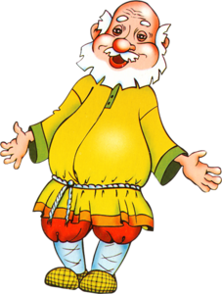
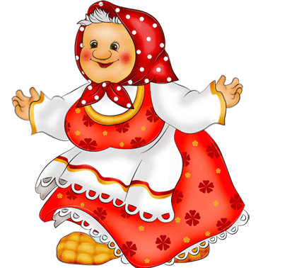
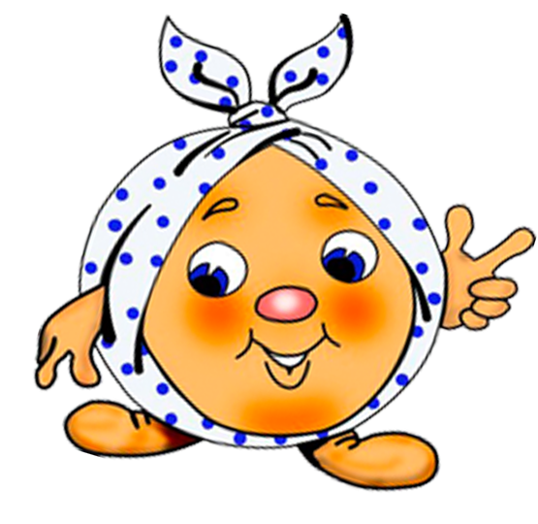
Колобок
Не лежалось на окошке,
Покатился по дорожке

Slide 6

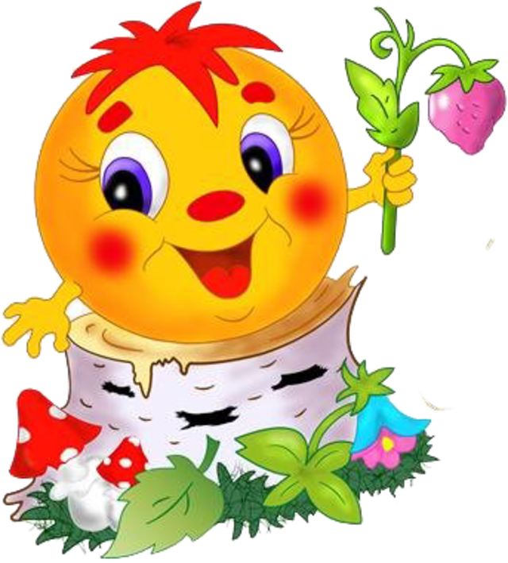
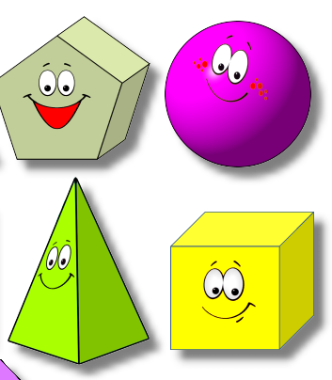
Жил веселый Колобок,
Колобок, румяный бок.
Он от бабушки ушел,
Он от дедушки ушел,
По дорожке покатился,
В густом лесу очутился.
Считать научился,
С математикой подружился.

Slide 7
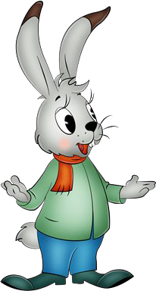
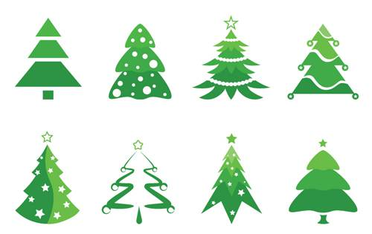
Колобок, румяный бок,
мне в лесной школе задание дали:
расставить ёлочки по высоте
от самой низкой до самой высокой,
спрятать зайчиков под ёлочки.
Помоги мне, пожалуйста!

Slide 8
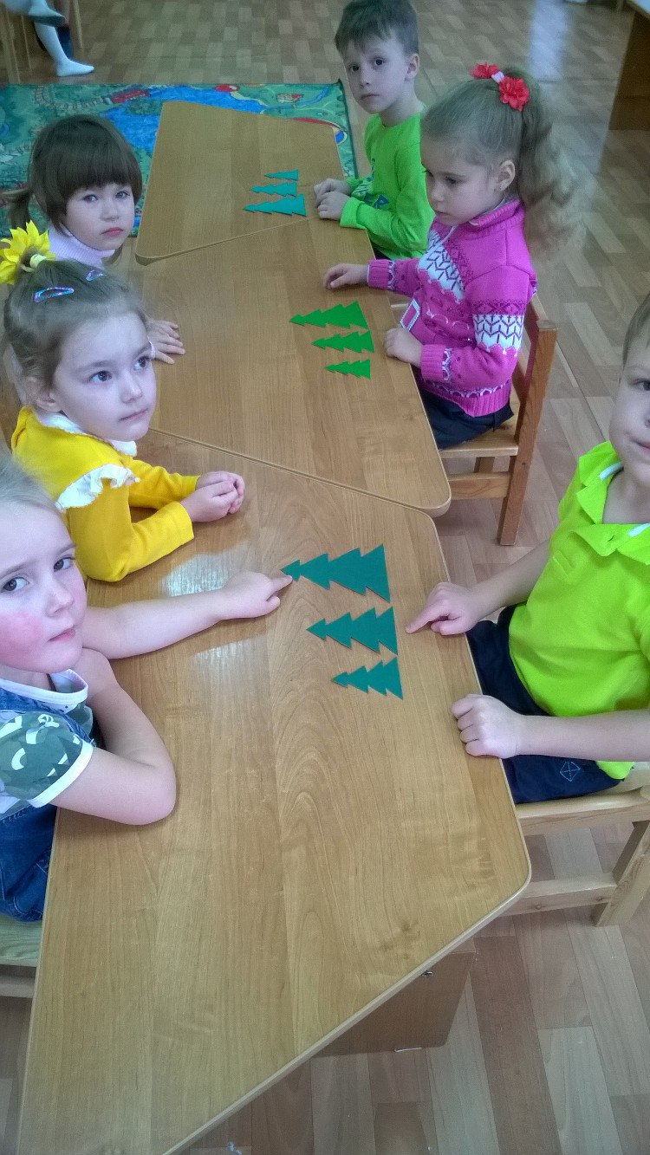
ёлочки разного размера, которые необходимо расставить в порядке возрастания.

Slide 9
Воспитатель:
- Посмотрите, сколько ёлок лежит?
- Что можно сказать о их высоте, какие они? (разной высоты)
- Как можно узнать их высоту? (надо приложить друг к другу)
- Что можно сказать о первой ёлочке?
- Что можно сказать о последней ёлочке?
- Покажите самую высокую ёлку.
- Покажите самую низкую ёлку.

Slide 10
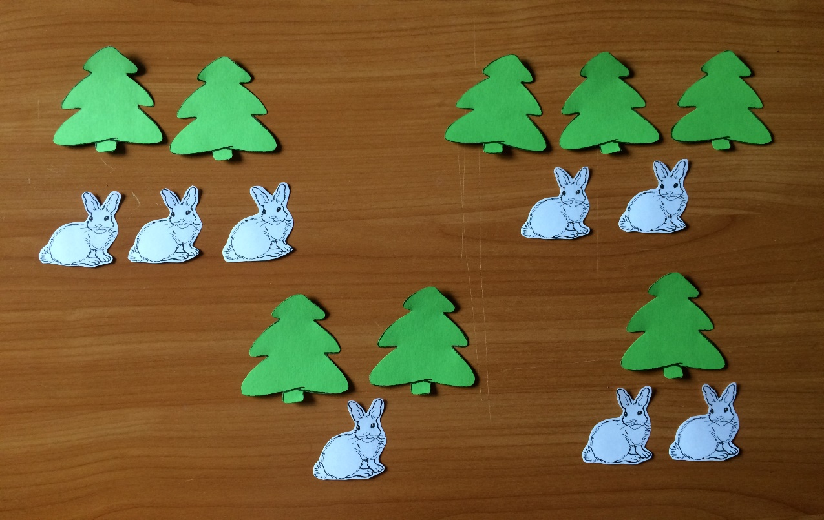
На столе разложены ёлочки и зайчики, нужно узнать, всем ли зайчикам хватит ёлочек, чтобы спрятаться.
Воспитатель: «Положите под каждую ёлочку зайчика и проверьте».
Дети пересчитывают объекты, сопоставляют количество елок и зайцев и делают вывод.

Slide 11
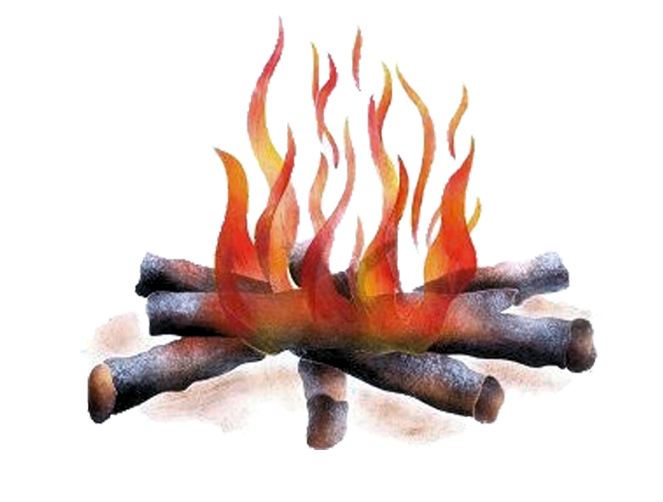
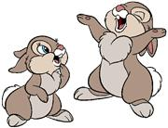
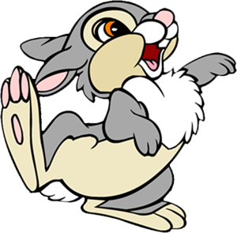
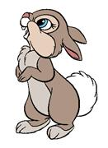
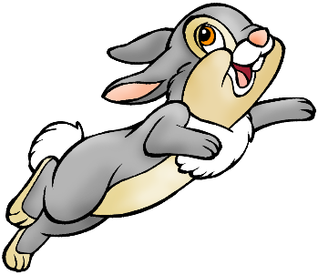
Не успел костер в лесу
Сильно разгореться, дети водят хоровод
А уж зайчики бегут
Все к нему погреться
Нет у зайцев рукавиц повороты рук
Нет у зайцев шапки руки на голове, качаем
Греют зайцы у костра потереть руки
Беленькие лапки
А вокруг белым-бело повороты туловища
Сели зайцы в санки дети парами
И катаются весь день идем по кругу
На лесной полянке. упали

Slide 12
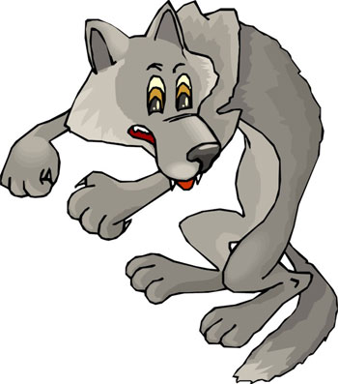
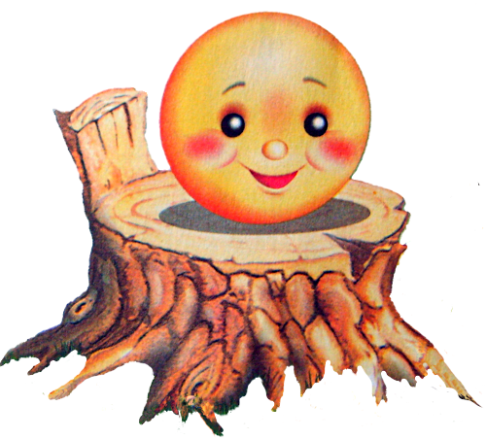
Колобок, помоги мне выполнить задание, а то я тебя съем.
Я поспорил с друзьями,
что ночью все гуляют,
вечером идут в детский сад,
днем ужинают,
а утром ложатся спать

Slide 13

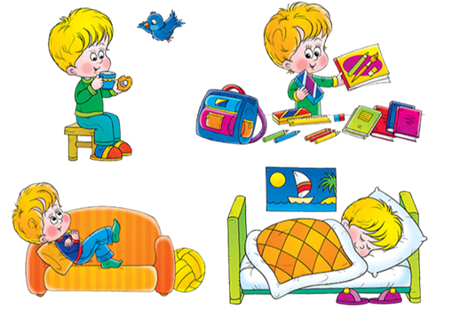
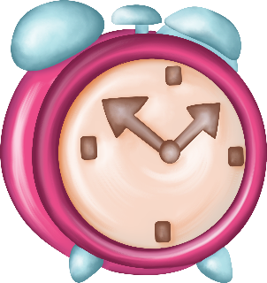
- Когда мы идём в садик? (утром)
- А когда в садике обедают? (днем)
- А домой когда из садика идем? (вечером)
- А спать когда ложимся? (ночью)

Slide 14
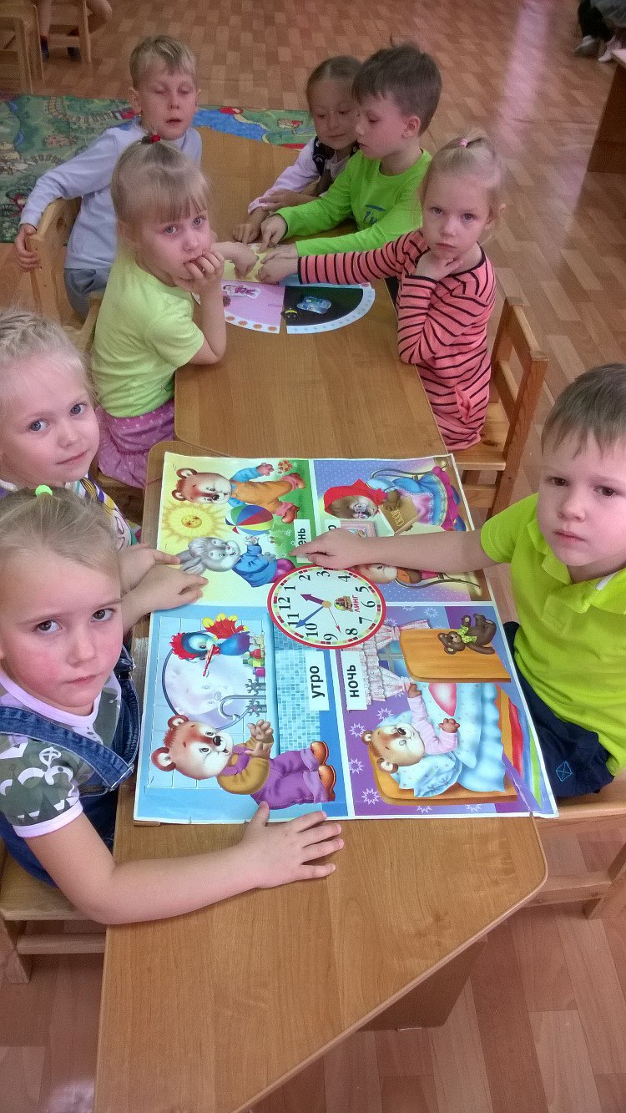
«Покажи соответствующую картинку»: воспитатель называет время суток, а дети показывают соответствующую картинку.

Slide 15
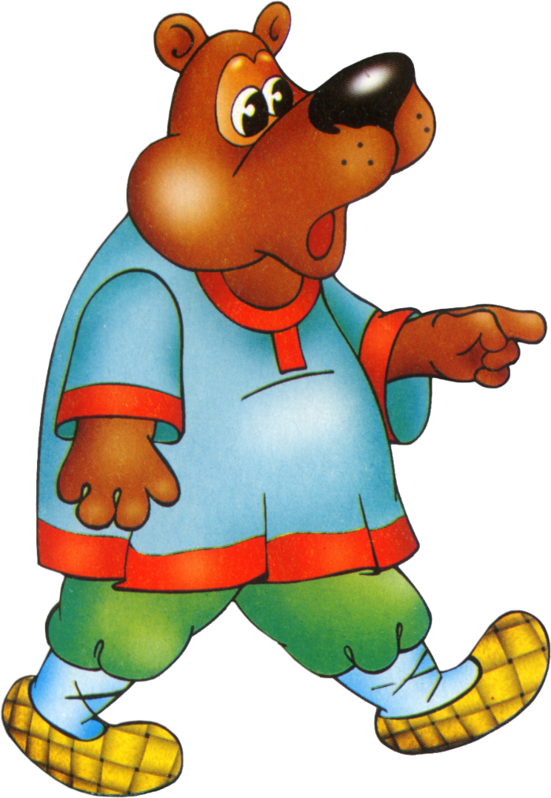
Мишка косолапый
По лесу идет.
Разные фигуры
Он в мешке несёт.
Очень хочет мишка знать,
Как фигуры называть.

Slide 16
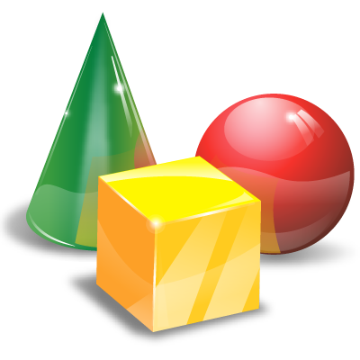
Загадки
Не овал я и не круг,
Треугольнику я друг,
Прямоугольнику я брат,
Ведь зовут меня...
Три угла, три стороны,
Могут разной быть длины.
Если стукнешь по углам,
То скорей подскочишь сам

Slide 17
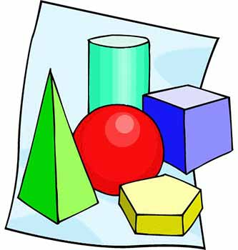
На столе лежат квадраты и треугольники разной величины
Задание: построить домики для медведя и его друзей. Медведь – один, ему построим маленький домик, друзей – много, им - большой домик
Какой мы будем делать домик для одного медведя? (маленький)
Какую вы возьмете стену, большую или маленькую? (маленькую)
Какую вы возьмете крышу? (маленькую) Какого она цвета?
Теперь будем строить домик для друзей медведя. Какой мы будем делать домик для друзей медведя? (большой)
Какую вы возьмете стену, большую или маленькую? (большую) Какого она цвета?
Какую вы возьмете крышу? (большую) Какого она цвета?

Slide 18
Физкультминутка «У медведя дом большой»
У медведя дом большой,
Ой -ой-ой (тянутся руками вверх).
А у зайки маленький,
Ай-ай-ай (приседают).
Мишка сам пошел домой,
Ой-ой-ой (шагают на месте).
И запрыгал заинька.
Ай-ай-ай (прыгают).

Slide 19
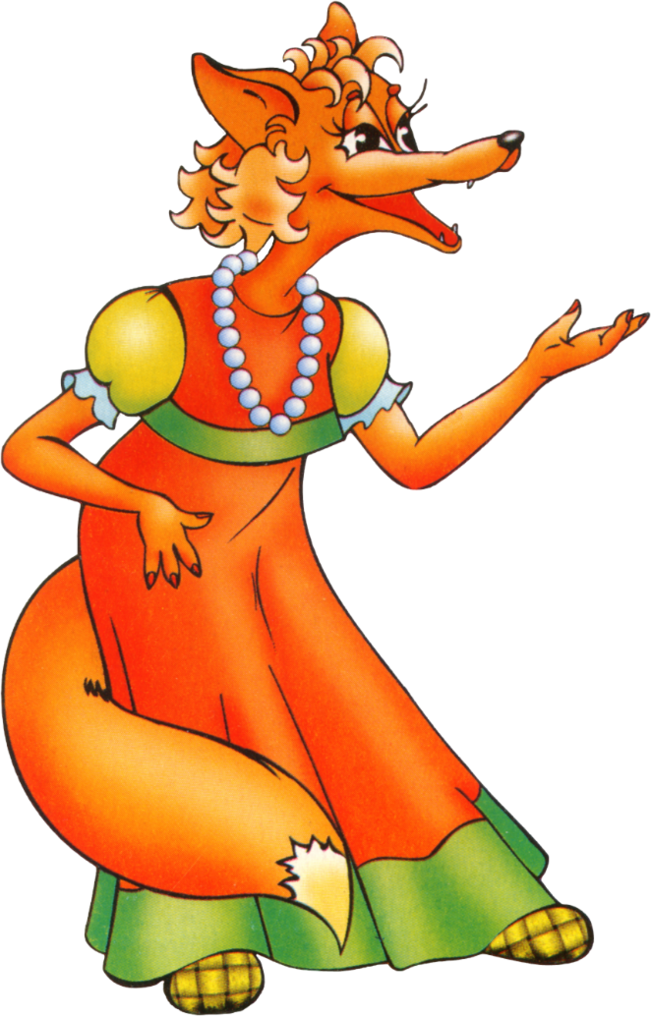
Колобочек, мой дружочек!
За тобой бежать нет мочи!
Колобок, колобок,
я тебя съем!

Slide 20
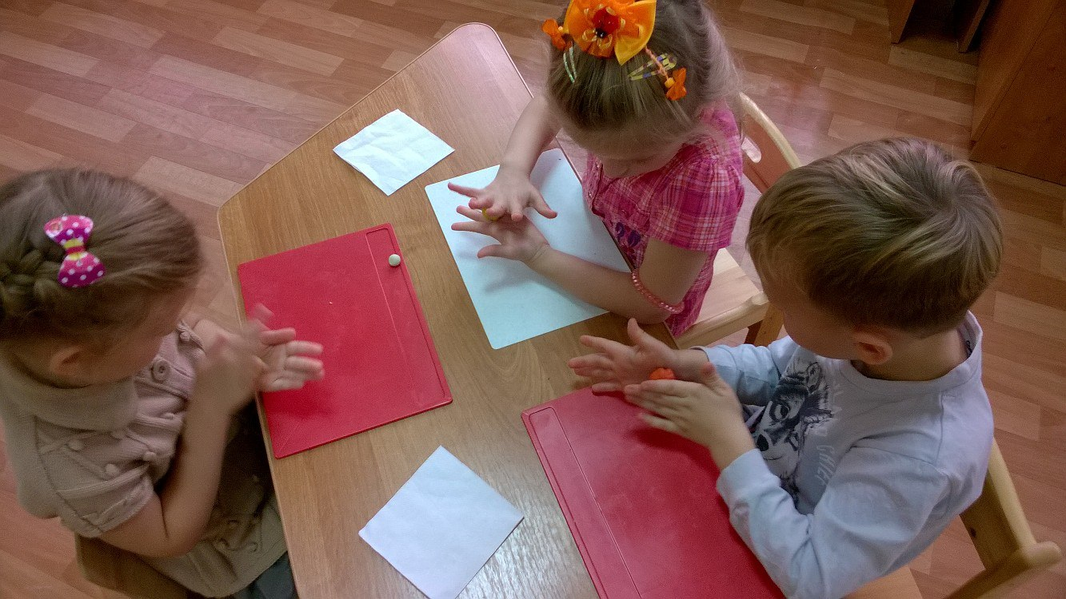
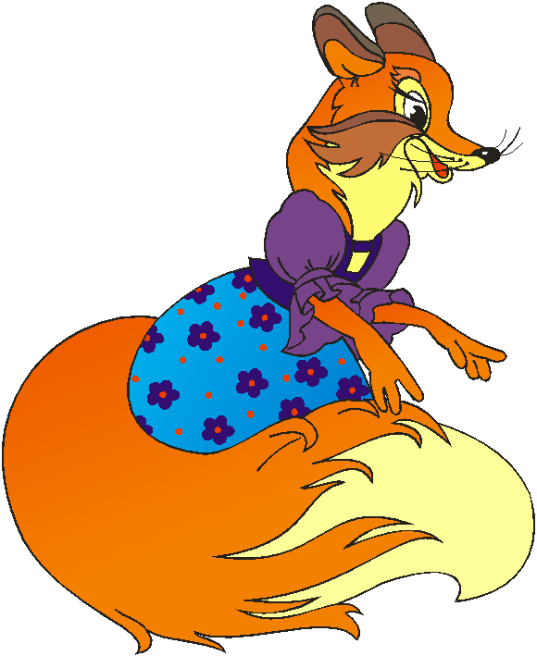
Слепим из солёного теста колобков для лисы, чтобы ей в лесу не было скучно, и тогда она будет с ними играть
Какими движениями вы лепили Колобка?
Какой формы получился Колобок?

Slide 21
Итоги мероприятия:
дети закрепляют понятия «маленький-большой», «высокий - низкий», «поровну»,
расширяют свои представления о персонажах и последовательности сказки,
углубляют знания о геометрических фигурах,
совершенствуют умение лепить округлую форму из солёного теста.

Slide 22
Игровое интегрированное занятие по экологическому воспитанию для младшей группы

Slide 23
Целеполагание
- обогащение и уточнение представлений о русских сказках, закрепление названий знакомых сказок,
- формирование коммуникативных способностей детей, развитие речи, активизация словаря детей, насыщение речи словосочетаниями
- развитие познавательного интереса; любознательности, интереса к природе,
- развитие умения слушать сказку, точно отвечать на вопросы,
- повышение уровня эмпатии: способности эмоционально и активно воспринимать сказку, сопереживать героям произведения,
- участие детей в рассказывании произведений, моделирование сказки,
- активизация творческой инициативы воспитанников,
- развитие мелкой моторики, отработка умения аккуратно пользоваться пластилином, раскатывать комочки круговыми движениями рук и т.д.

Slide 24
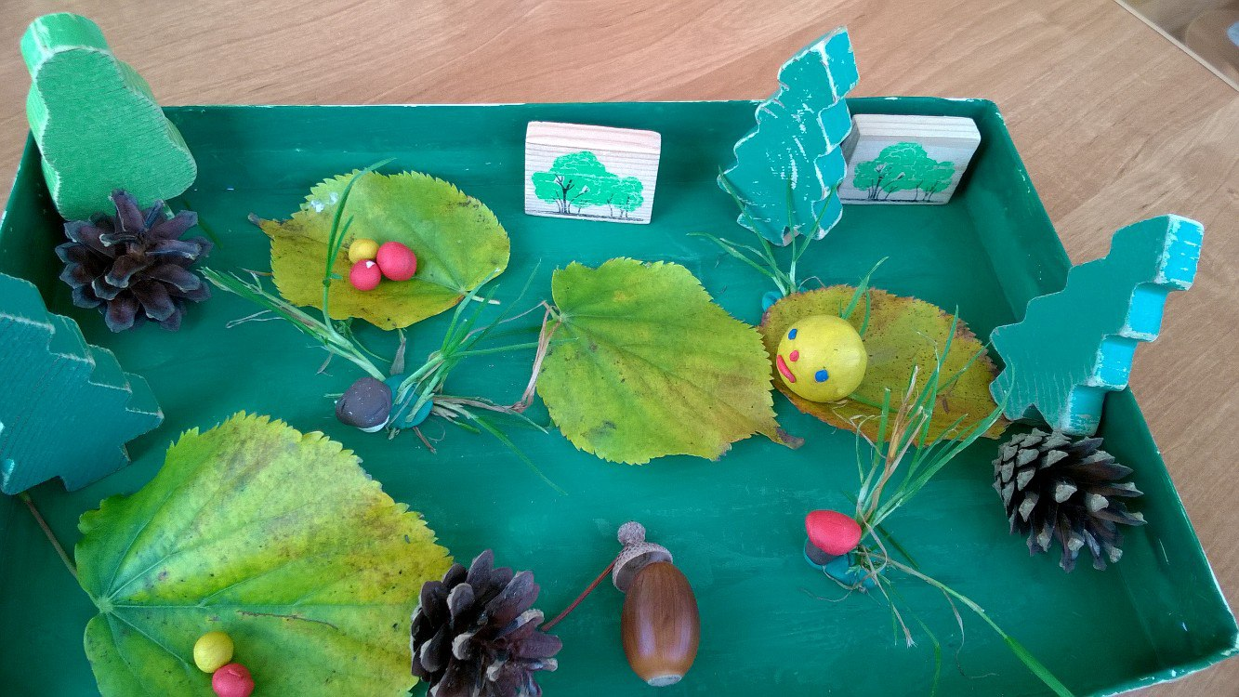
«Приход Колобка»

Slide 25
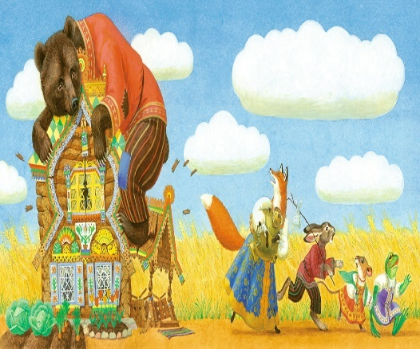
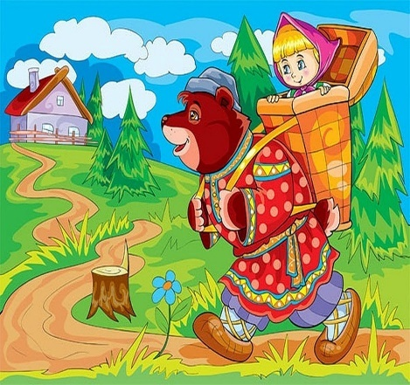
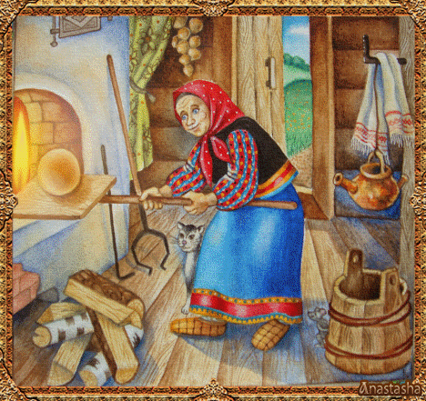
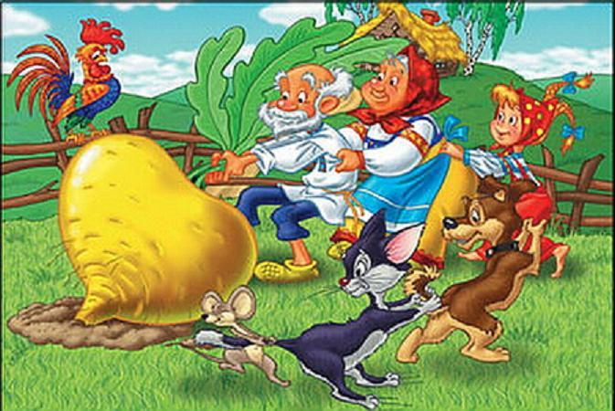
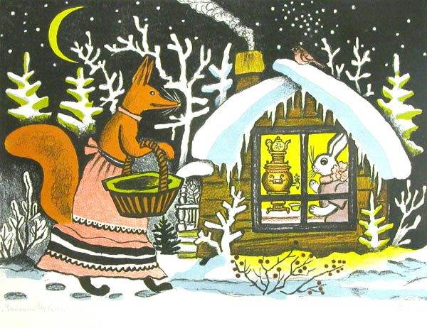
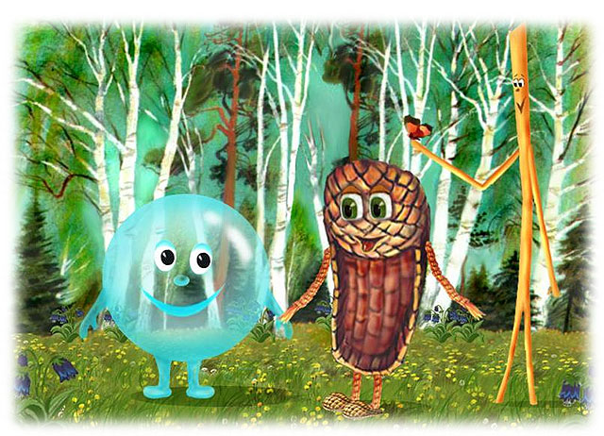
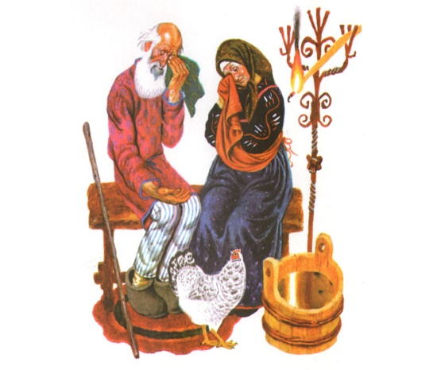
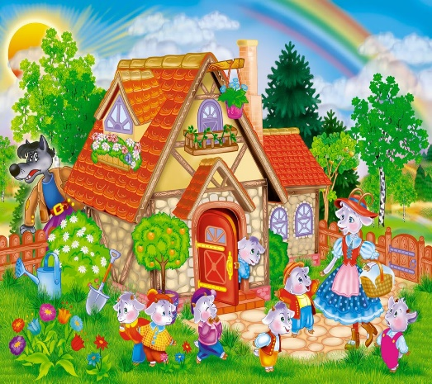
«Поможем Колобку найти его сказку? Из какой сказки к нам прикатился Колобок? Помогите Колобку назвать сказки, изображенные на картинках. Какие ещё сказки вы знаете?»

Slide 26
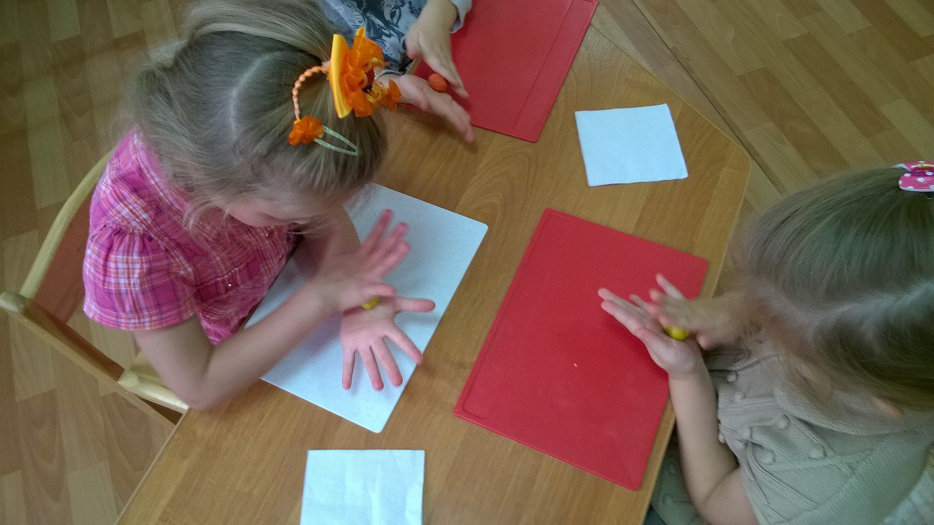
В процессе лепки необходимо характеризовать колобка, подбирая соответствующие прилагательные и отвечая на вопрос «какой Колобок?»: жёлтый, круглый, румяный, горячий, вкусный, красивый и т.д.

Slide 27

Сказочное моделирование
- Вот это будет домик (квадрат).
- Теперь нужна крыша (треугольник) и труба (прямоугольник).
- А какой Колобок по форме? (Круглый) Какого цвета? (Жёлтый).
- Какой будет зайчик? (Маленький кружок серого цвета).
- А волк какого цвета? (Серый, как зайчик, только он больше зайчика). Найдите кружок волка.
- Колобок встретил медведя. Какой медведь? (коричневый, большой)
-В конце сказки с кем повстречался Колобок? Какая лиса?
Какой кружок нужно выложить? (Оранжевый).

Slide 28
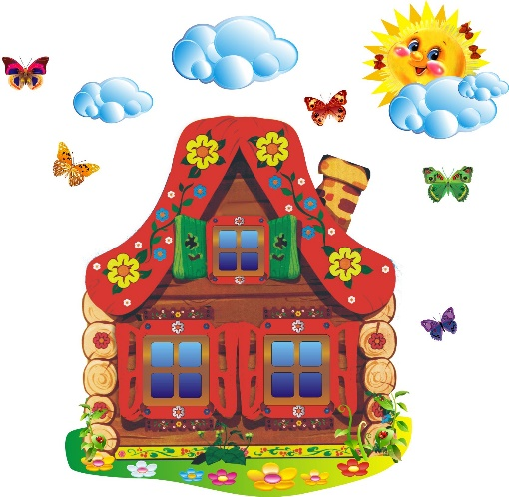
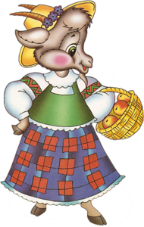
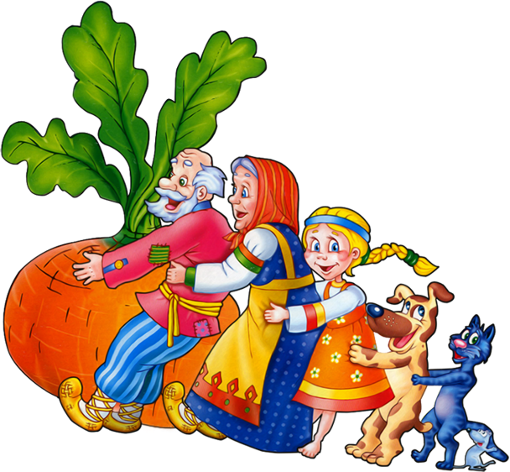
Пальчиковая гимнастика «Сказки»
Будем пальчики считать –
будем сказки называть:
(сжимают и разжимаю кулачки)
Эта сказка – «Теремок»,
эта сказка «Колобок»
(соединяют каждый пальчик правой и левой руки)
Эта сказка «Репка»:
про внучку, бабку, дедку.
«Волк и семеро козлят»!
Этим сказкам каждый рад.
(большой палец вверх)

Slide 29
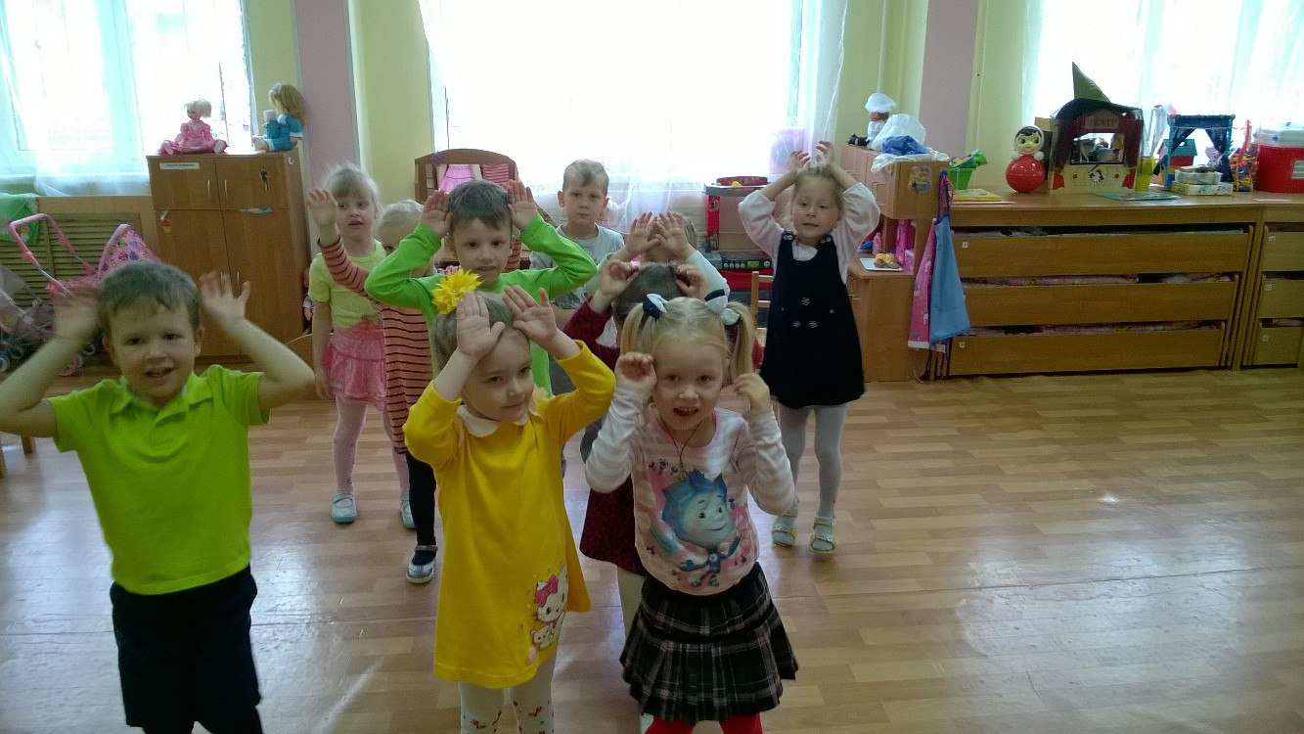
Подвижная игра «Колобок»

Slide 30
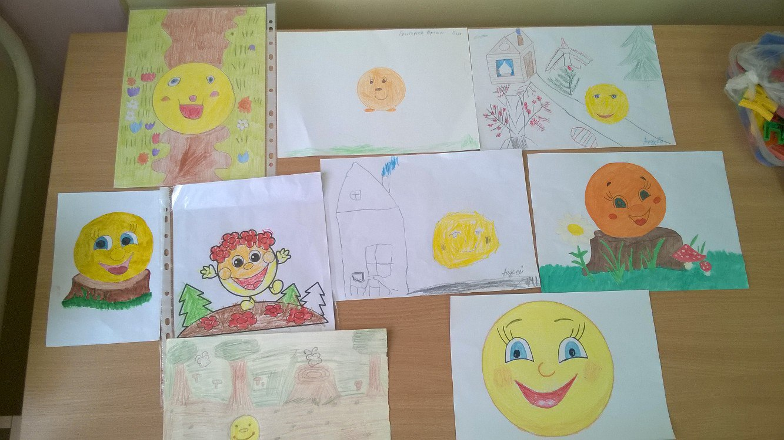
Наши рисунки

Slide 31
ПРОЕКТ «СКАЗКИ- ЛУЧШИЕ ДРУЗЬЯ!»
Морозова Н.И.,
Сергейчук Е.Р.

